Slide 1

Sesión 5
Herencia, interfaces y polimorfismo.
WWW.MAKAIA.ORG
Carrera 43 A # 34 - 155. Almacentro. Torre Norte. Oficina 701
Medellín (Antioquia), Colombia

Slide 2

Contenido
Herencia
Interfaces
Polimorfismo.

Slide 3

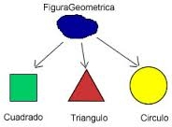
¿Que es la herencia?
Es el mecanismo por el cual una clase permite heredar las características (atributos y métodos) de otra clase. La herencia permite que se puedan definir nuevas clases basadas de unas ya existentes a fin de reutilizar el código
WWW.MAKAIA.ORG
Carrera 43 A # 34 - 155. Almacentro. Torre Norte. Oficina 701
Medellín (Antioquia), Colombia

Slide 4
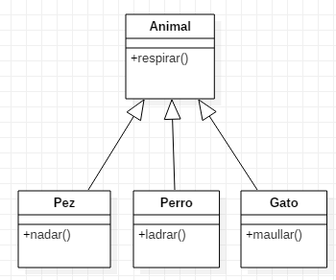
Herencia en UML
WWW.MAKAIA.ORG
Carrera 43 A # 34 - 155. Almacentro. Torre Norte. Oficina 701
Medellín (Antioquia), Colombia

Slide 5
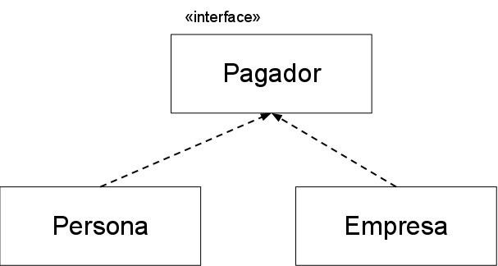
¿Que es una interfaz?
Una interfaz es un contrato entre dos entidades.
provee un servicio a una clase consumidora.
la interfaz solo nos muestra la declaración de los métodos que esta posee, no su implementación, permitiendo así su encapsulamiento.
WWW.MAKAIA.ORG
Carrera 43 A # 34 - 155. Almacentro. Torre Norte. Oficina 701
Medellín (Antioquia), Colombia

Slide 6
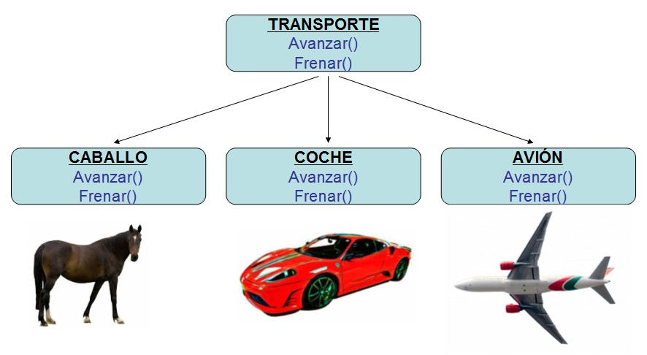
¿Que es Polimorfismo?
El polimorfismo hace referencia a la cualidad por la que un objeto adquiere o puede tener diferentes formas.
WWW.MAKAIA.ORG
Carrera 43 A # 34 - 155. Almacentro. Torre Norte. Oficina 701
Medellín (Antioquia), Colombia

Slide 7
Herencia vs Interfaces
Herencia | Interfaces
La herencia es el proceso mediante el cual una clase A, La permite a una clase B, a través de la palabra reservada extends acceder a todos sus métodos y propiedades | las interfaces son un tema no contrario a la herencia sino que actúan de modo alterno ya que permiten establecer que métodos puede y va a implementar una clase. Palabra reservada implements
WWW.MAKAIA.ORG
Carrera 43 A # 34 - 155. Almacentro. Torre Norte. Oficina 701
Medellín (Antioquia), Colombia

Slide 8
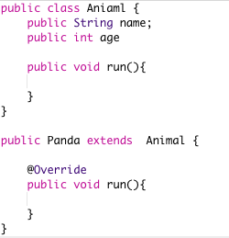
Herencia vs Interfaces
No es obligatorio sobreescribir los metodos del padre.
WWW.MAKAIA.ORG
Carrera 43 A # 34 - 155. Almacentro. Torre Norte. Oficina 701
Medellín (Antioquia), Colombia

Slide 9
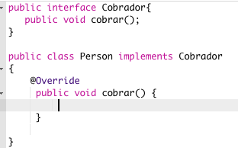
Herencia vs Interfaces
Es obligatorio sobreescribir los metodos de la interfaz.
WWW.MAKAIA.ORG
Carrera 43 A # 34 - 155. Almacentro. Torre Norte. Oficina 701
Medellín (Antioquia), Colombia

Slide 10
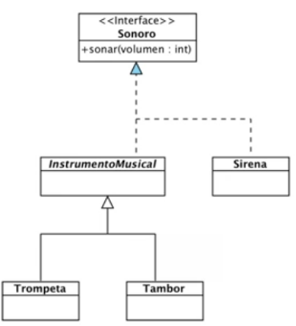
Herencia y Interfaces
WWW.MAKAIA.ORG
Carrera 43 A # 34 - 155. Almacentro. Torre Norte. Oficina 701
Medellín (Antioquia), Colombia

Slide 11
Fuentes
https://www.arquitecturajava.com/java-herencia-vs-interfaces/
WWW.MAKAIA.ORG
Carrera 43 A # 34 - 155. Almacentro. Torre Norte. Oficina 701
Medellín (Antioquia), Colombia

Slide 12





STRATEGY
WWW.MAKAIA.ORG
CONCEPT
PROMOTE
Info: comunicaciones@makaia.org
Corporación MAKAIA
Medellín, Colombia
Carrera 43A – 34-155. Almacentro
Torre Norte, Oficina 701
Teléfono: (+574) 448 03 74
Móvil: (+57) 320 761 01 76
@makaiaorg

